Slide 1

Cyclops-Project electrónica de un robot de carreras
Rubén Espino San José

Slide 2
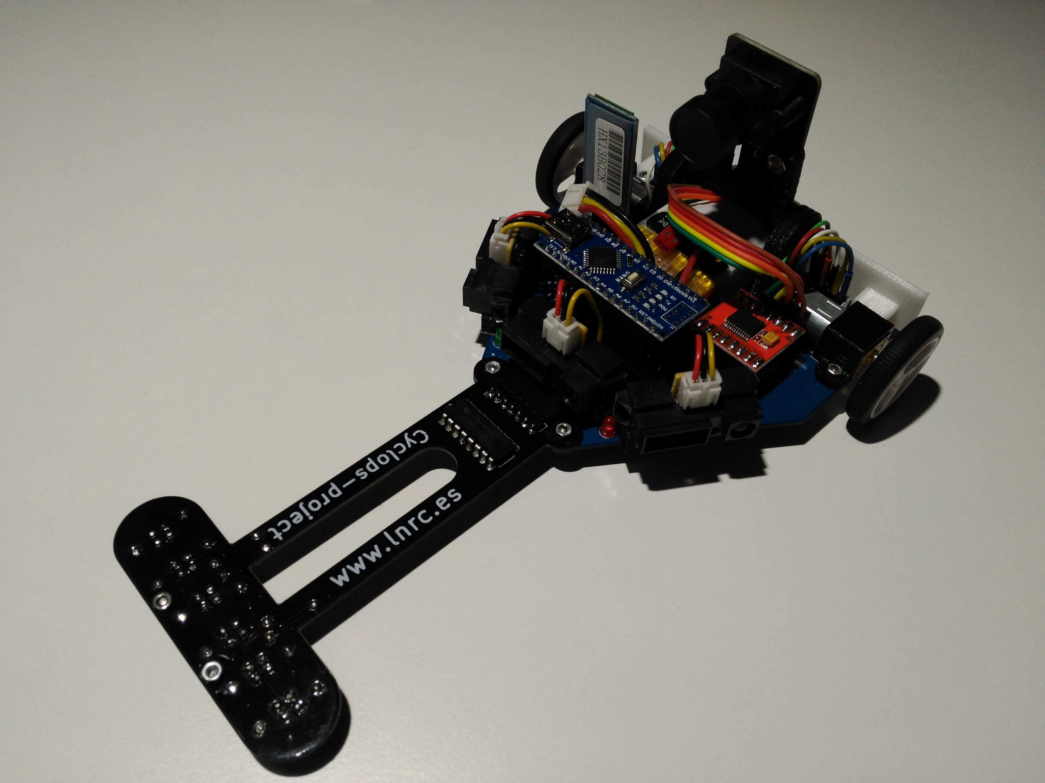
Cyclops-Project
Robot siguelíneas para competiciones de velocistas y carreras
Primeras pruebas con cámara para el seguimiento de líneas
Kit educativo para promocionar la LNRC

Slide 3




Cyclops: Características
Open Source Hardware
Arduino
Kicad
FreeCAD
Basado en Pumatrón, tanto en hardware como en firmware
Simplificación del hardware
Algoritmo PID y máquina de estados similares
Sencillez y robustez
Base de partida para iniciarse en las competiciones
Precio asequible

Slide 4
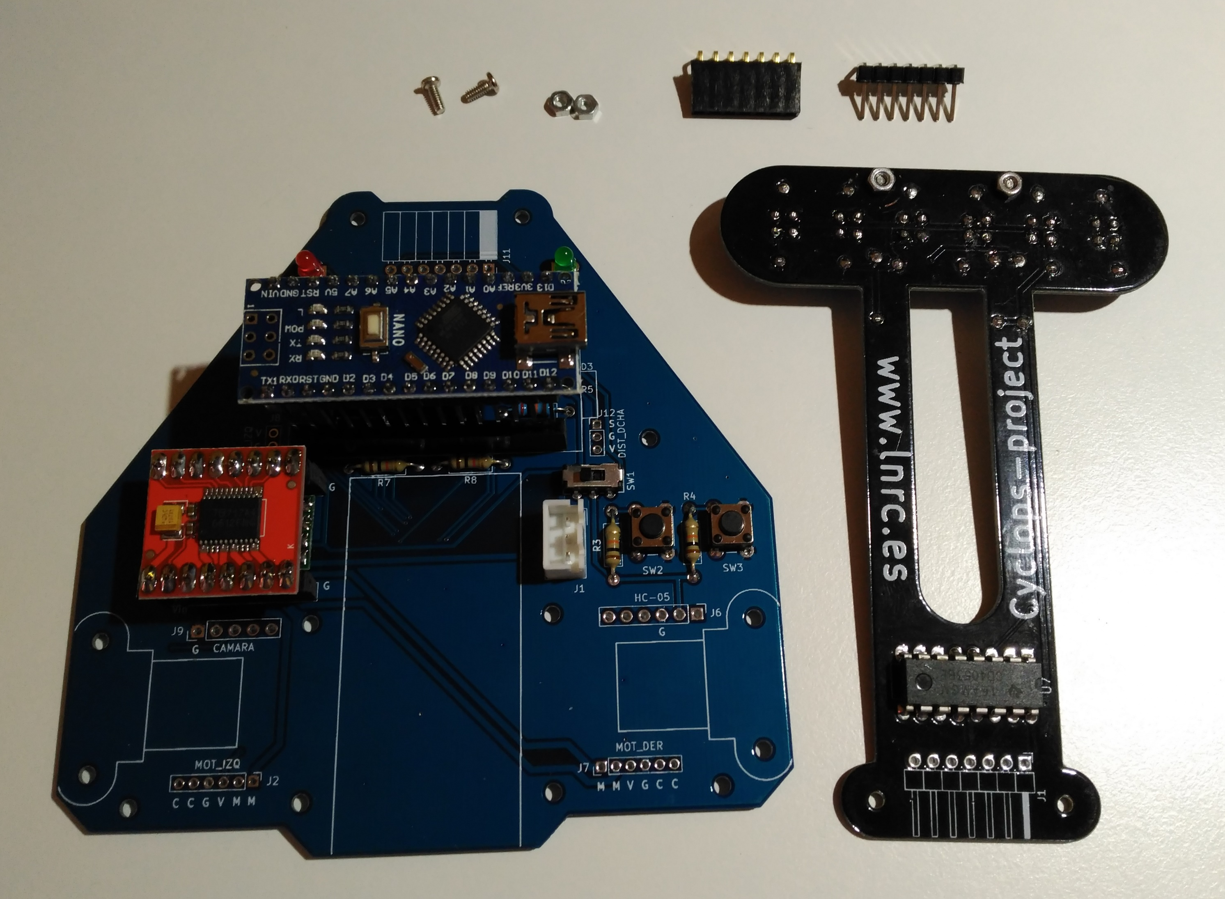
Cyclops: Composición del kit
Partes del kit:
Kit básico de velocista
Extra de sensores de distancia para carreras
Extra de bluetooth para comunicación inalámbrica
Extra de cámara para seguimiento de línea experimental a distancia
Adaptabilidad del kit:
Morro intercambiable para adaptar el robot a diferentes pruebas

Slide 5
Cyclops: diagrama de bloques
Una Arduino para gobernarlos a todos…
Necesidad de habilitar más pines con expansor I2C y multiplexor
Cámara
Encoders de motores
ADC
DIG
DIG
DIG
DIG
Pulsadores
Sensores de línea
AN
Microcontrolador
ATMEGA 328
Arduino Nano
I2C
Multiplexor
ADC
Expansor I2C
Leds
DIG
PWM
ADC
UART
ADC
DIG
Lectura de batería
Bluetooth
Sensores de distancia
Driver motores
Motores

Slide 6
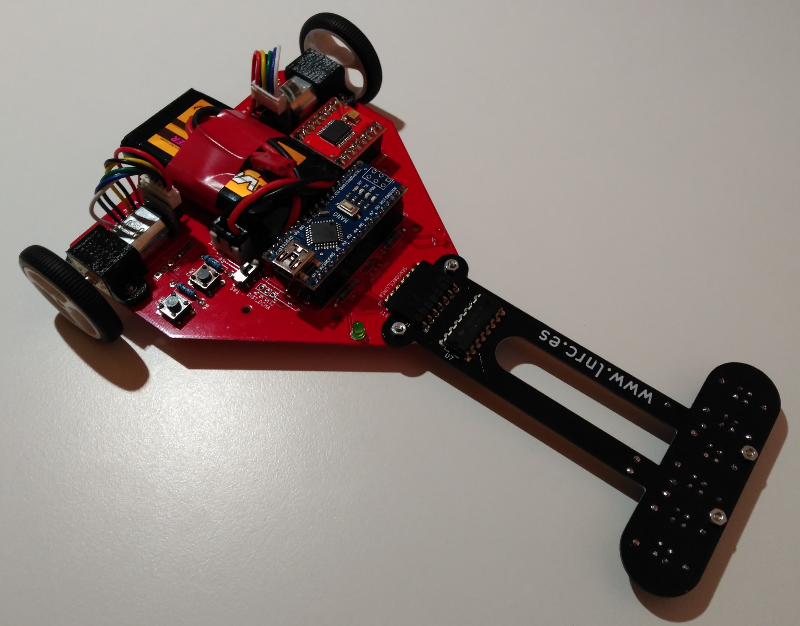
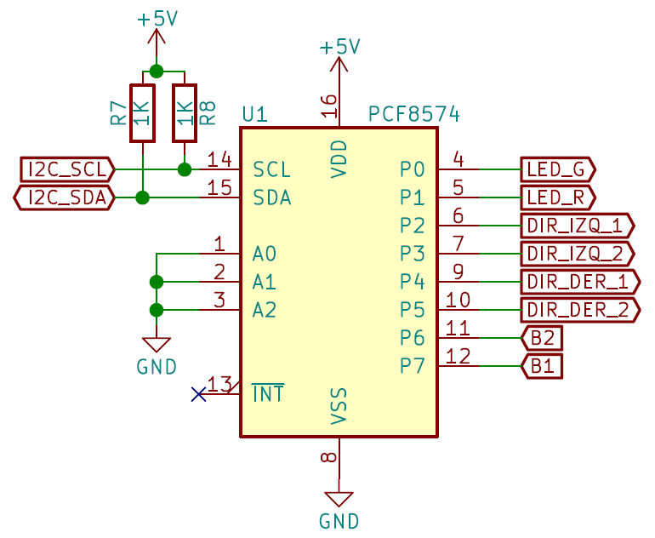
Cyclops: EXPANSOR i2c Y PERIFÉRICOS DIGITALES
Expansor I2C PCF8574
Similar a un microcontrolador, pero no necesita programación
Comunicación I2C entre Arduino y expansor
Control de periféricos digitales:
Leds
Pulsadores
Dirección de los motores

Slide 7
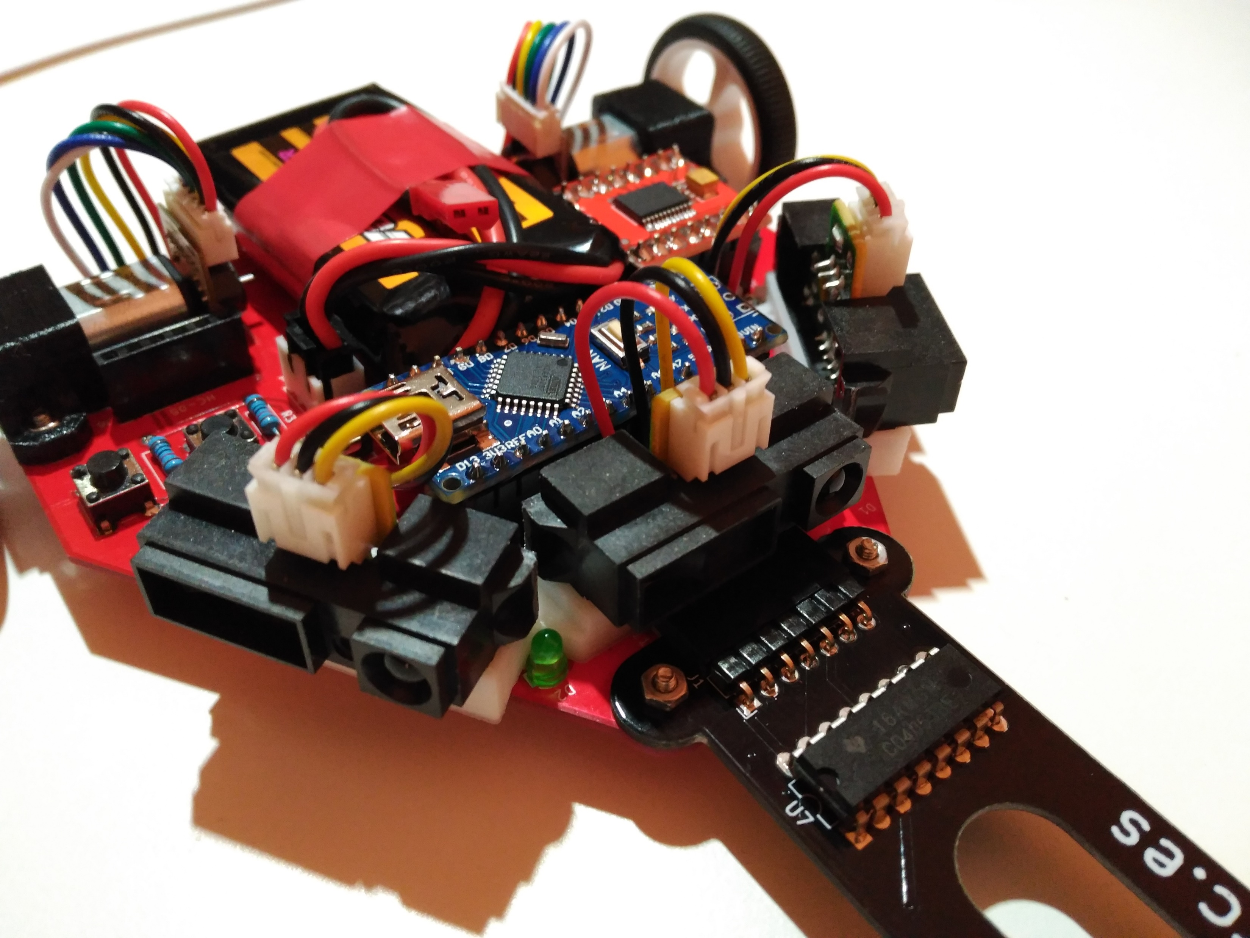
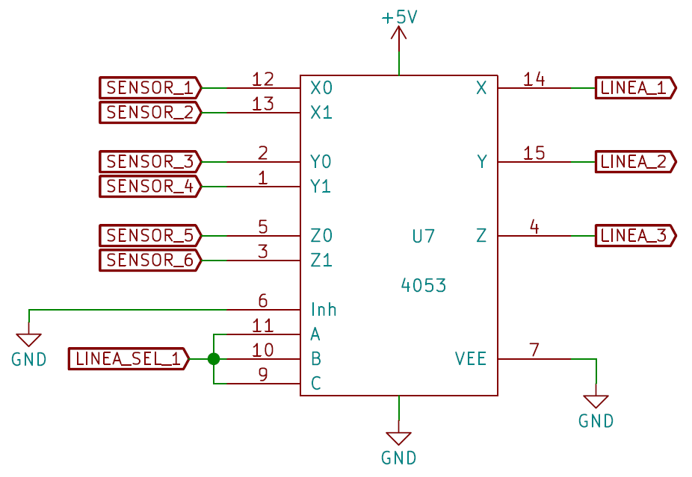
Cyclops: MULTIPLEXOR Y DISPOSITIVOS ANALÓGICOS
Disponibles 8 pines analógicos. 11 necesarios:
1x sensor de distancia GP2Y0A21 para detección frontal de oponentes
2x sensor de distancia GP2Y0A41 para detección lateral de oponentes
Lectura de tensión de batería
6x CNY70 para lectura de línea
Lectura de cámara
Solución: multiplexor CD4053
Actúa como conmutador entre varios dispositivos
3 pines analógicos para lectura de datos
1 pin digital para selección de canal

Slide 8
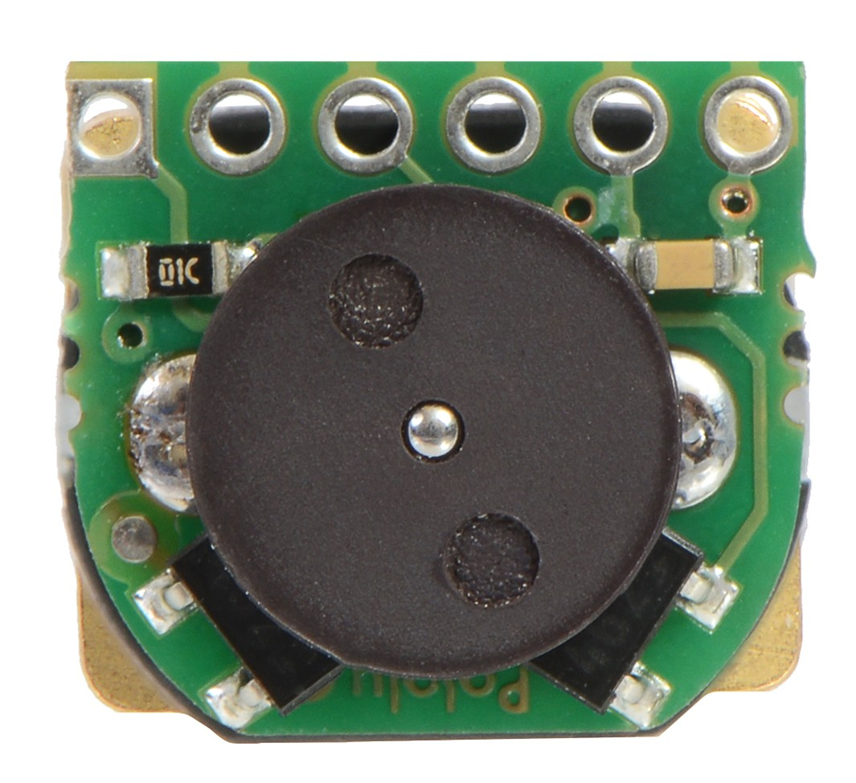
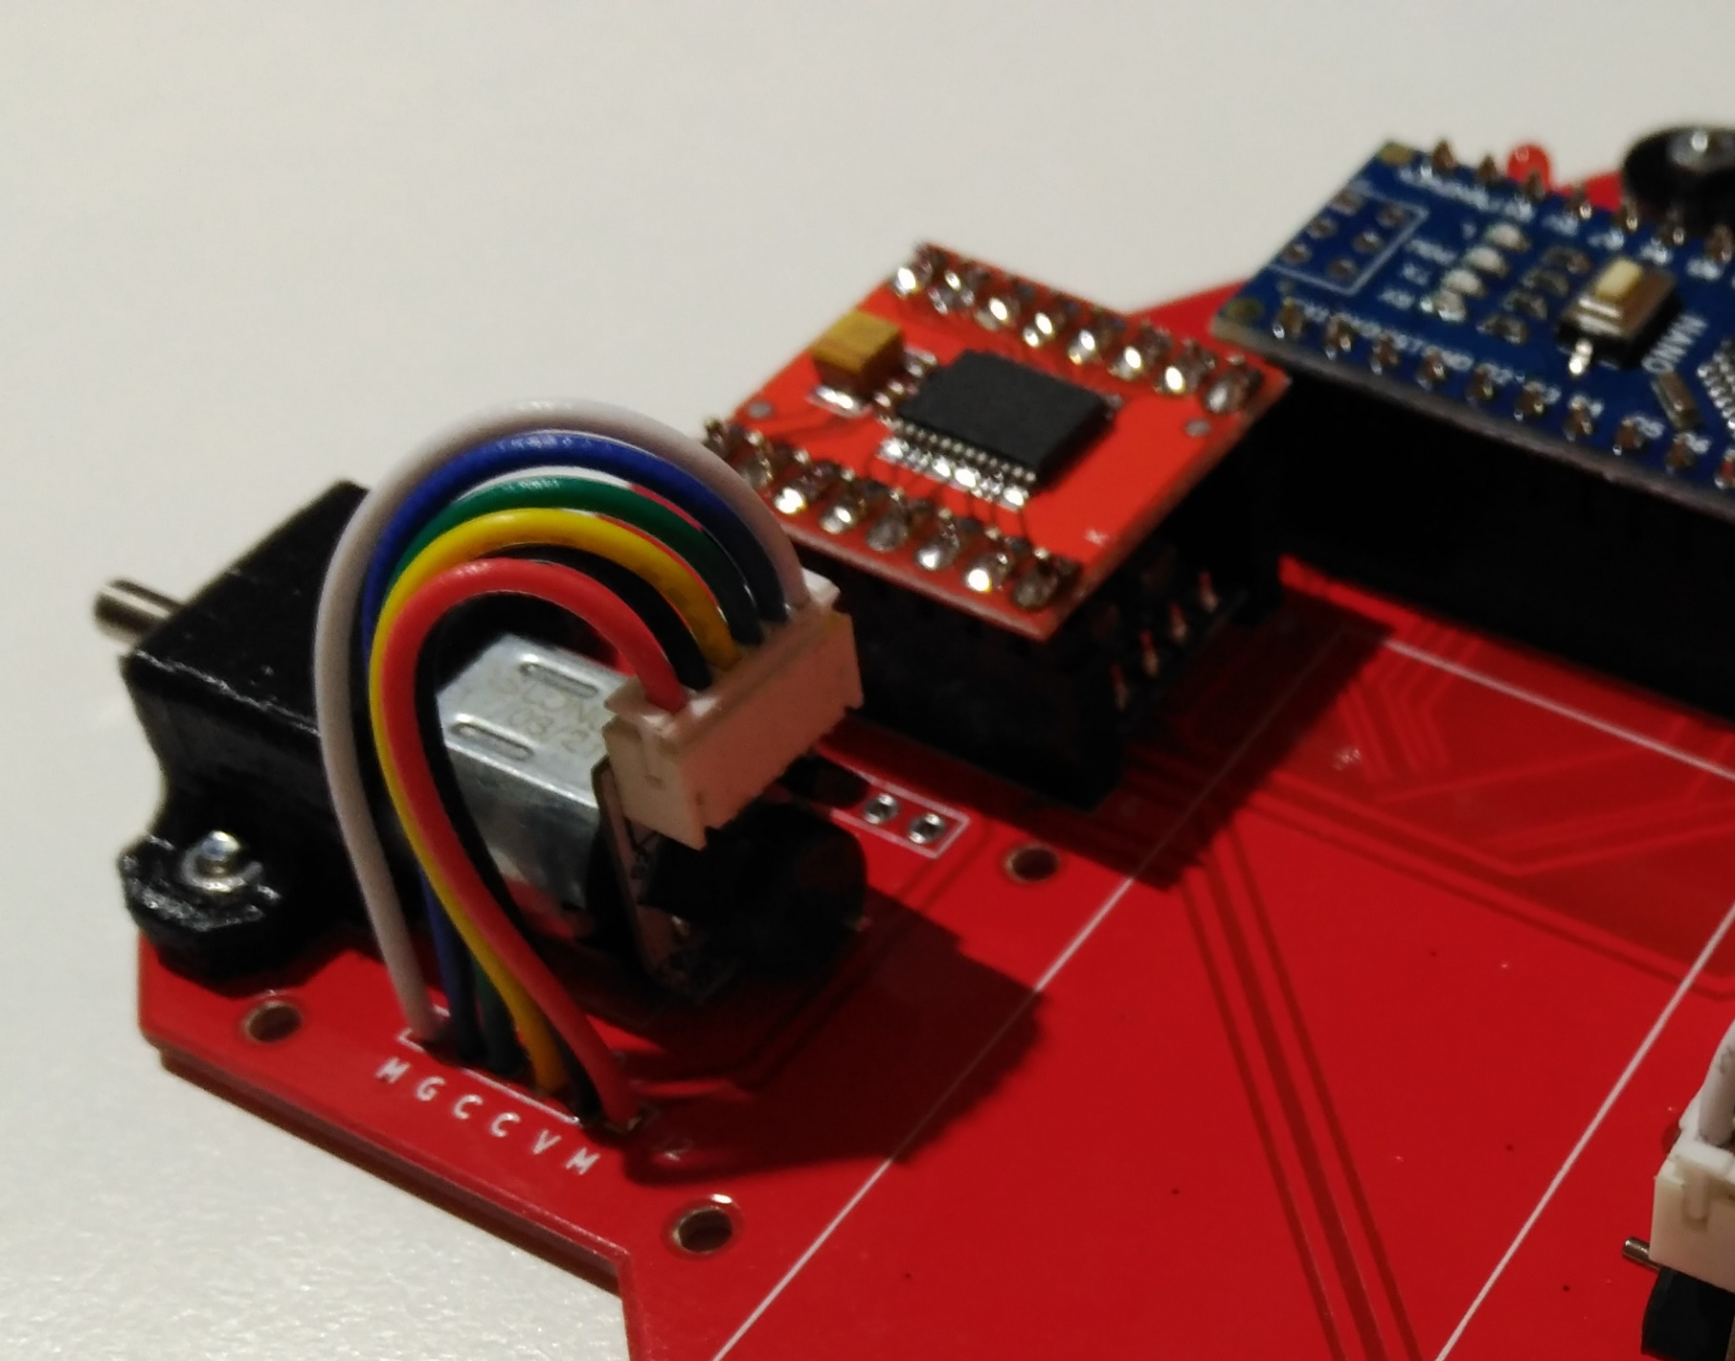
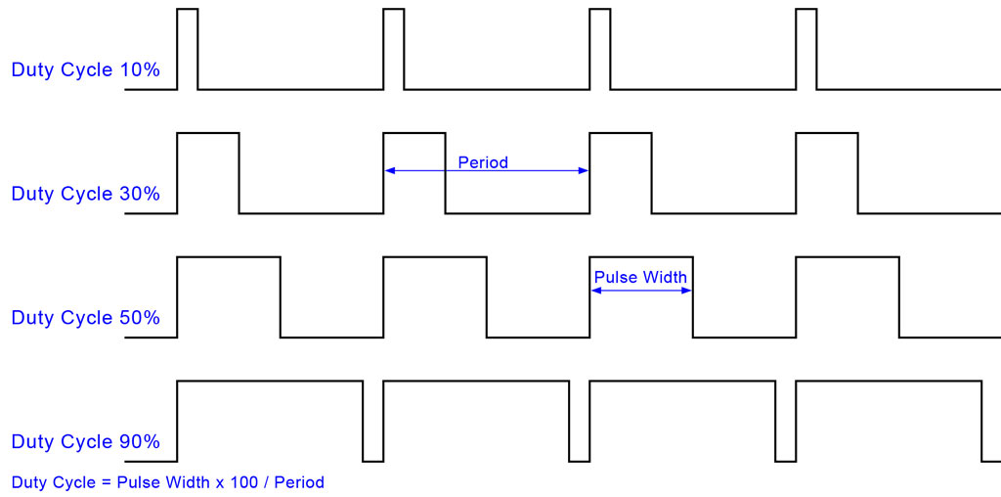
Cyclops: MOTORES Y ENCODERS
Micromotores 10:1 HP
Driver de motores TB6612FNG
2 pines digitales para determinar el sentido de cada motor
1 pin de PWM para controlar la velocidad de cada motor
Encoders magnéticos en cuadratura
2 canales a pines digitales o de interrupción por cada motor

Slide 9
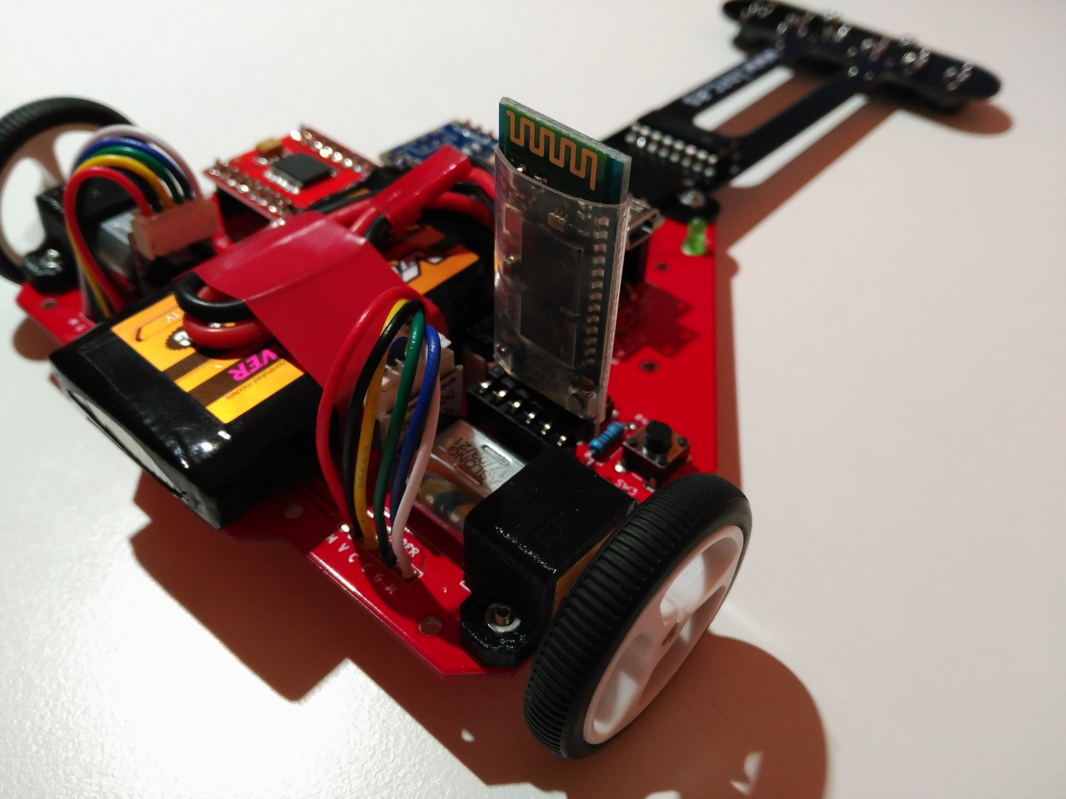
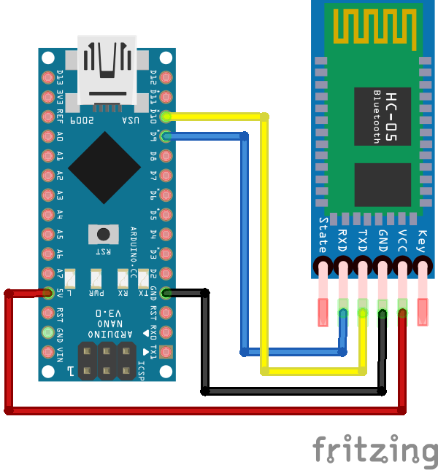
Cyclops: Bluetooth
Extra de Bluetooth HC-05:
Configurable mediante comandos AT
Conectado por UART
Posibilidad de realizar telemetría en tiempo real

Slide 10

Cyclops: Cámara
Cámara TSL1401, con lectura de 1x128 píxeles y apertura de 120 grados
Comportamiento variable en función de la luminosidad
Microcontrolador
ATMEGA 328
Arduino Nano
DIG
Cámara
ADC

Slide 11
REFERENCIAS
Referencias de GitHub
Rubén Espino: Resaj
Cyclops-Project
Facebook
@pumaprideteam
Twitter
Javier Baliñas: @supernudo
Rubén Espino: @RugidoDePuma
Javier Isabel: @JavierIH

Slide 12

GRACIAS POR VUESTRA ATENCIÓN ☺

